Slide 1
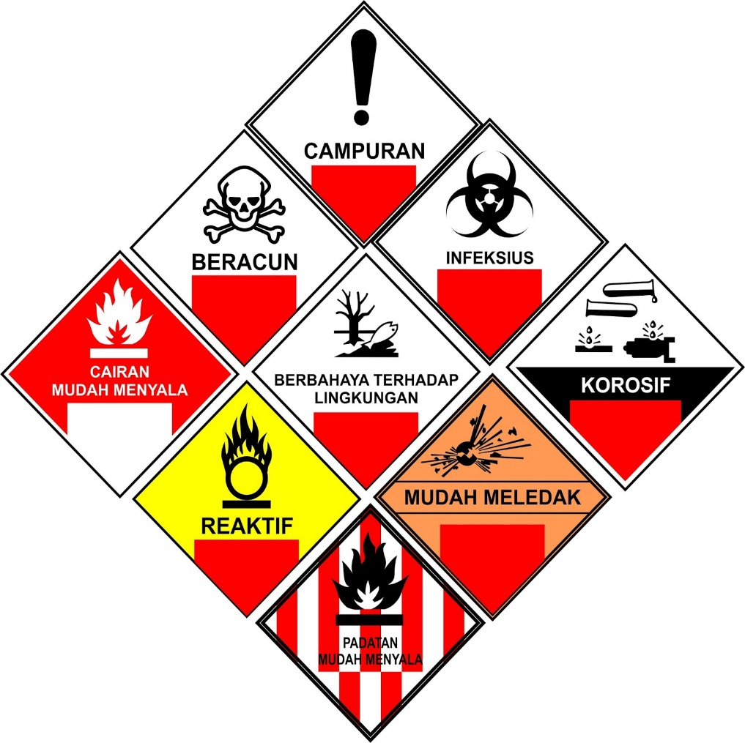
BAHAN BERACUN DAN BERBAHAYA
Ardiansyah Saputra Rudy (42516022)
Muh. Fauzan Bakri (42516020)

Slide 2
Apa itu Bahan Beracun dan Berbahaya?
Berdasarkan PP No. 18 Tahun 1999, limbah Bahan Berbahaya dan Beracun (B3) adalah sisa suatu usaha dan atau kegiatan yang mengandung bahan berbahaya dan atau beracun yang karena sifat dan atau konsentrasinya dan atau jumlahnya, baik secara langsung maupun tidak langsung, dapat mencemarkan dan atau merusakan lingkungan hidup dan atau membahayakan lingkungan hidup, kesehatan, kelangsungan hidup manusia serta mahluk hidup lain.
Pada prinsipnya B3 adalah setiap materi yang karena konsentrasi dan atau sifat dan atau jumlahnya mengandung B3 dan membahayakan manusia, mahluk hidup dan lingkungan, apapun jenis sisa bahannya.

Slide 3
TUJUAN PENGELOLAAN B3
Tujuan pengelolaan B3 adalah untuk mencegah dan menanggulangi pencemaran atau kerusakan lingkungan hidup yang diakibatkan oleh limbah B3 serta melakukan pemulihan kualitas lingkungan yang sudah tercemar sehingga sesuai dengan fungsinya kembali.
Dari hal ini jelas bahwa setiap kegiatan/usaha yang berhubungan dengan B3, baik penghasil, pengumpul, pengangkut, pemanfaat, pengolah dan penimbun B3, harus memperhatikan aspek lingkungan dan menjaga kualitas lingkungan tetap pada kondisi semula. Apabila terjadi pencemaran akibat tertumpah, tercecer dan rembesan limbah B3, harus dilakukan upaya optimal agar kualitas lingkungan kembali kepada fungsi semula.

Slide 4
SUMBER, JENIS, DAN KETEGORISASI B3
Merujuk pada Peraturan Pemerintah No. 12 Tahun 1995, sumber penghasil limbah B3 didefinisikan sebagai setiap orang atau badan usaha yang menghasilkan limbahB3 dan menyimpannya untuk sementara waktu di dalam lokasi atau area kegiatan sebelum limbah B3 tersebutdiserahkan kepada pihak yang bertanggungjawab untuk dikumpulkan dan diolah.
Limbah B3 dapat dikategorikan dalam 4 (empat) kelompok yaitu berdasarkan sumbernya, berdasarkan karakteristiknya, serta berdasarkan jenis dan sifat limbahnya.

Slide 5
LIMBAH B3 BERDASARKAN SUMBER
Menurut PP No. 12 Tahun 1995, kategori limbah B3 berdasarkan sumber terdiri atas:
Limbah B3 dari sumber spesifik.
Limbah ini merupakan sisa proses suatu industri atau kegiatan tertentu.
b. Limbah B3 dari sumber tidak spesifik.
Limbah ini berasal bukan dari proses utama suatu kegiatan industri. Misalnya dari kegiatan pemeliharaan alat, pencucian, inhibitor, korosi, pelarut perak, dan pengemasan.
c. Limbah B3 dari bahan kimia kadaluarsa, tumpahan, bekas kemasan dan buangan produk yang tidak memenuhi spesifikasi

Slide 6
LIMBAH B3 BERDASARKAN KARAKTERISTIK
mudah meledak
pengoksidasi
sangat mudah sekali menyala
sangat mudah menyala
amat sangat beracun
sangat beracun
beracun
berbahaya
korosif
bersifat iritasi
berbahaya bagi lingkungan
karsinogenik
teratogenik
mutagenik.

Slide 7
LIMBAH B3 BERDASARKAN JENIS DAN SIFAT LIMBAHNYA
Limbah radioaktif yaitu limbah yang mengemisikan radioaktif berbahaya, dapat bertahan (persistence) untuk periode waktu yang lama.
Limbah bahan kimia biasanya digolongkan lagi menjadi: (1) synthetic organics; (2) metal anorganic, garam-garam, asam dan basa; (3) bahan mudah terbakar (flamable); dan (4) bahan mudah meledak (explosive).
Limbah biologis dengan sumber utama adalah rumah sakit, laboratorium biologi. Sifat terpenting dari limbah biologis adalah menyebabkan sakit pada makhluk hidup dan menghasilkan racun.

Slide 8
LIMBAH B3 BERDASARKAN JENIS DAN SIFAT LIMBAHNYA
Limbah mudah terbakar (flamable) dengan bentuk bahan kimia padat, cair, dan gas. Namun yang paling umum berbentuk cairan. Potensi bahaya jenis ini adalah pada saat penyimpanan, pengumpulan dan pembuangan akhir. Limbah ini apabila dekat dengan api/sumber api. Percikan, atau gesekan maka mudah menyala. Contoh jenis ini adalah buangan BBM atau buangan pelarut (benzena, toluene, dan aceton)
Limbah mudah meledak (explosive), yaitu limbah yang melalui reaksi kimia menghasilkan gas dengan cepat, suhu dan tekanan yang tinggi dan berpotensi merusak lingkungan. Biasanya dihasilkan dari pabrik bahan peledak. Potensi bahaya jenis ini adalah pada saat penyimpanan, pengumpulan dan pembuangan akhir.

Slide 9
LIMBAH B3 BERDASARKAN JENIS DAN SIFAT LIMBAHNYA
Limbah mudah terbakar (flamable) dengan bentuk bahan kimia padat, cair, dan gas. Namun yang paling umum berbentuk cairan. Potensi bahaya jenis ini adalah pada saat penyimpanan, pengumpulan dan pembuangan akhir. Limbah ini apabila dekat dengan api/sumber api. Percikan, atau gesekan maka mudah menyala. Contoh jenis ini adalah buangan BBM atau buangan pelarut (benzena, toluene, dan aceton)
Limbah mudah meledak (explosive), yaitu limbah yang melalui reaksi kimia menghasilkan gas dengan cepat, suhu dan tekanan yang tinggi dan berpotensi merusak lingkungan. Biasanya dihasilkan dari pabrik bahan peledak. Potensi bahaya jenis ini adalah pada saat penyimpanan, pengumpulan dan pembuangan akhir.

Slide 10
LIMBAH B3 BERDASARKAN SIFAT LIMBAHNYA
a. Limbah mudah terbakar (flamable);
b. Limbah mudah meledak (explosive);
c. Limbah menimbulkan karat (corrosive) yaitu limbah yang mempunyai pH sangat rendah (pH<2 atau pH>12,5) karena dapat bereaksi dengan limbah lain, dapat menyebabkan besi/baja berkarat. Contohnya adalah sisa asam cuka, sulfat, limbah asam, dan baterei.
d. Limbah pengoksidasi (oxidizing waste) yaitu limbah yang dapat menyebabkan kebakaran karena sifatnya yang dapat melepaskan oksigen atau limbah peroksida (organik) yang tidak stabil dalam suhu tinggi. Contohnya adalah magnesium, perklorat, dan metil il keton peroksida.

Slide 11
LIMBAH B3 BERDASARKAN SIFAT LIMBAHNYA
e. Limbah yang menimbulkan penyakit (infectious waste) yaitu limbah yang dapat menularkan penyakit.
Contohnya adalah cairan tubuh manusia yang terinfeksi penyakit, cairan laboratorium yang terinfeksi kuman penyakit yang dapat menular.
f. Limbah beracun (toxic waste) yaitu limbah yang dapat meracuni, melukai, menjadilan cacat, bahkan membunuh makhluk hidup dalam jangka panjang ataupun jangka pendek.
Contohnya adalah logam berat seperti Hg, Cr, pestisida, pelarut halogen.

Slide 12


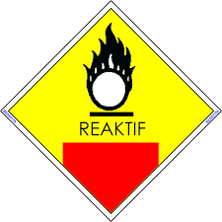
IDENTIFIKASI LIMBAH B3
Berdasarkan PP No. 18 Tahun 1999 jo PP No. 85 Tahun 1999, limbah yang termasuk limbah B3 adalah limbah yang memenuhi salah satu atau lebih karakteristik berikut:
a. mudah meledak;
b. mudah terbakar.
c. bersifat reaktif;

Slide 13
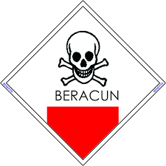
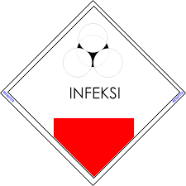

IDENTIFIKASI LIMBAH B3
e. menyebabkan infeksi;
f. bersifat korosif,
d. beracun;

Slide 14

IDENTIFIKASI LIMBAH B3
g. limbah lain yang apabila diuji dengan metode toksikologi dapat diketahui termasuk dalam jenis limbah B3

Slide 15
STRATEGI PENGELOLAAN LIMBAH BAHAN BERACUN DAN BERBAHAYA
Identifikasi karakteristik limbah B3 merupakan langkah awal yang paling mendasar dalam upaya pengelolaan limbah B3. Dengan diketahuinya karakteristik limbah B3 maka suatu upaya pengelolaan terpadu dapat dilaksanakan.
Pengelolaan terpadu ini dapat terdiri atas pengendalian (controlling), pengurangan (reduction/minimizing), pengumpulan (collecting), penyimpanan (storage), pengangkutan (transportation), pengolahan (treatment), dan pembuangan akhir (final disposal).

Slide 16
STRATEGI PENGELOLAAN LIMBAH BAHAN BERACUN DAN BERBAHAYA
Untuk mendapatkan suatu sistem pengelolaan limbah yang efektif dan optimal maka strategi pengelolaan yang diterapkan dapat terdiri atas:
Hazardous Waste Minimization, yaitu mengurangi limbah kegiatan industri sampai seminimal mungkin.
Daur Ulang (recycle) dan recovery. Strategi ini ditujukan untuk memanfaatkan kembali limbah sebagai bahan baku dengan cara mendaur ulang atau recovery.
Proses pengolahan (treatment). Proses ini untuk mengurangi kandungan unsure beracun seihngga tidak berbahaya dengan cara mengolahnya secara fisik, kimia, atau biologis.

Slide 17
STRATEGI PENGELOLAAN LIMBAH BAHAN BERACUN DAN BERBAHAYA
d. Secure Landfill. Strategi ini mengkonsentrasikan kandungan limbah B3 dengan fiksasi kimia dan pengkapsulan, selanjutnya dibuang ke tempat pembuangan yang aman dan terkontrol.
e. Proses detoksifikasi dan netralisasi. Netralisasi dimaksudkan untuk menghasilkan kadar racun.
f. Incenerator, yaitu memusnahkan dengan cara pembakaran pada lat pembakar khusus.

Slide 18
PENGELOLAAN DAN PENGOLAHAN LIMBAH BAHAN BERACUN DAN BERBAHAYA
Pengelolaan limbah B3 merupakan serangkaian kegiatan yang terdiri dari penyimpanan, pengumpulan, pengangkutan, pemanfatan, pengolahan, dan penimbunan/ pembuangan akhir. Tujuan dari pengelolaan limbah B3 adalah untuk melindungi kesehatan masyarakat dan mencegah pencemaran lingkungan. Disaping itu juga untuk melindungi air tanah yang disebabkan cara pengelolaan limbah B3 yang belum memadai.

Slide 19
PENGELOLAAN DAN PENGOLAHAN LIMBAH BAHAN BERACUN DAN BERBAHAYA
Dalam pengolahan limbah B3 terdapat beberapa hal yang harus dipenuhi persyaratannya sesuai ketentuan peraturan yaitu :
Lokasi Pengolahan
Fasilitas Pengolahan
Penanganan Limbah Sebelum Diolah
Pengolahan Limbah B3
Hasil Pengolahan B3

Slide 20
PENGELOLAAN DAN PENGOLAHAN LIMBAH BAHAN BERACUN DAN BERBAHAYA
Lokasi Pengolahan
Lokasi yang akan digunakan untuk pengolahan limbah dapat dilakukan di dalam lokasi penghasil limbah atau dapat juga di luar lokasi penghasil limbah. Syarat yang harus dipenuhi untuk lokasi pengolahan limbah di dalam lokasi penghasil limbah adalah:
lokasi merupakan daerah bebas banjir
2) jarak dengan fasilitas umum minimal 50 meter.

Slide 21
PENGELOLAAN DAN PENGOLAHAN LIMBAH BAHAN BERACUN DAN BERBAHAYA
Sedangkan syarat yang harus dipenuhi untuk lokasi pengolahan limbah di luar lokasi penghasil limbah adalah sebagia berikut:
lokasi merupakan daerah bebas banjir
jarak dengan jalan utama/tol minimum 150 meter atau 50 meter untuk jalan lainnya,
jarak dengan daerah beraktivitas penduduk dan aktivitas umum minimum 300 meter,
jarak dengan wilayah perairan dan sumur penduduk minimum 300 meter,
jarak dengan wilayah terlindungi seperti cagar alam, hutan lindung minimum 300 meter.

Slide 22
PENGELOLAAN DAN PENGOLAHAN LIMBAH BAHAN BERACUN DAN BERBAHAYA
b. Fasilitas Pengolahan
Mengingat limbah B3 dalam jumlah sedikitpun mempunyai dampak yang besar pada lingkungan, maka fasilitas pengolahan harus mempunyai sistem operasi. Sistem operasi tersebut harus terintegrasi dan menjadi bagian yang
Bahan Beracun Berbahaya 116
tidak terpisahkan dalam penolahan limbah B3. Sistem operasi dalam fasilitas pengolahan limbah B3 harus meliputi: 1) sistem kemanan fasilitas; 2) sistem pencegahan terhadap kebakaran; 3) sistem pencegahan terhadap kebakaran; 4) sistem penanggulangan keadaan darurat; 5) sistem pengujian peralatan; 6) dan pelatihan karyawan.

Slide 23
PENGELOLAAN DAN PENGOLAHAN LIMBAH BAHAN BERACUN DAN BERBAHAYA
c. Penanganan Limbah Sebelum Diolah Setiap limbah B3 harus diidentifikasi untuk kemudian dianalisis kandungan guna menetapkan prosedur yang tepat dalam pengolahan limbah tersebut. Setelah uji analisis kandungan dilakukan kemudian ditentukan metode yang tepat dalam pengolahan limbah sesuai dengan karakteristik dan kandungan limba

Slide 24
PENGELOLAAN DAN PENGOLAHAN LIMBAH BAHAN BERACUN DAN BERBAHAYA
D. Pengolahan Limbah B3 Metode pengolahan limbah B3 yang dipilih didasarkan atas karakteristik dan kandungan limbah.
Metode pengolahan limbah B3 dapat terdiri atas proses berikut:
proses secara kimia, meliputi: redoks, elektrolisa, netralisasi, pengendapan, stabilisasi, adsorpsi, penukaran ion dan pirolisa.
proses secara fisika, meliputi: pembersihan gas, pemisahan cairan dan penyisihan komponen-komponen spesifik dengan metode kristalisasi, dialisa, osmosis balik, dll.

Slide 25
PENGELOLAAN DAN PENGOLAHAN LIMBAH BAHAN BERACUN DAN BERBAHAYA
3) proses stabilisasi/solidifikasi, dengan tujuan untuk mengurangi potensi racun dan kandungan limbah B3 dengan cara membatasi daya larut, penyebaran, dan daya racun sebelum limbah dibuang ke tempat penimbunan akhir
4) proses insinerasi, dengan cara melakukan pembakaran materi limbah menggunakan alat khusus insinerator dengan efisiensi pembakaran harus mencapai 99,99% atau lebih. Artinya, jika suatu materi limbah B3 ingin dibakar (insinerasi) dengan berat 100 kg, maka abu sisa pembakaran tidak boleh melebihi 0,01 kg atau 10 gr. Proses-proses tersebut tidak harus dilakukan semua dalam pengolahan satu jenis limbah B3. Dalam pengolahan suatu jenis limbah B3, proses dipilih berdasarkan cara terbaik dalam melakukan pengolahan sesuai dengan jenis dan materi limbah

Slide 26
PENGELOLAAN DAN PENGOLAHAN LIMBAH BAHAN BERACUN DAN BERBAHAYA
e. Hasil Pengolahan Limbah B3 Hasil pengolahan limbah ditempatkan secara khusus di tempat pembuangan akhir limbah B3. Oleh karenanya harus mempunyai tempat khusus hasil pengolahan limbah.

